Slide 1


3.2 线性时不变系统的时域分析
1.连续系统的冲激响应h(t)、阶跃响应
2.连续系统对任意激励的零状态响应
3.离散系统的冲激响应h(n)、阶跃响应
4.离散系统对任意激励的的零状态响应
5.微分方程的符号解法
6.卷积的计算

Slide 2
1.连续系统的冲激响应h(t)、阶跃响应
冲激响应h(t)
f(t)=δ(t)
y(t)=h(t)
LTI连续系统

Slide 3
Impulse:
求连续系统的冲激响应并绘制其时域波形的函数
格式1：impulse(b,a,t1:p:t2)
b：激励信号的行向量，缺项用0补齐。
a：响应信号的行向量，缺项用0补齐。
t1:p:t2表示以t为间隔，在t1-t2的范围内的波形。
格式2：y= impulse(b,a,t1:p:t2)
该调用格式不绘出系统冲激响应的波形，而是求出由向量a和b定义的连续系统在t1-t2的范围内以p为间隔的冲激响应的数值解。

Slide 4
阶跃响应g(t)
格式1：step(b,a,t1:p:t2)
b：激励信号的行向量，
a：响应信号的行向量，
t1:p:t2表示以p为间隔，在t1-t2的范围内的波形。
格式2：y=step(b,a,t1:p:t2)
该调用格式不绘出系统阶跃响应的波形，而是求出由向量a和b定义的连续系统在t1-t2的范围内以p为间隔的阶跃响应的数值解。

Slide 5
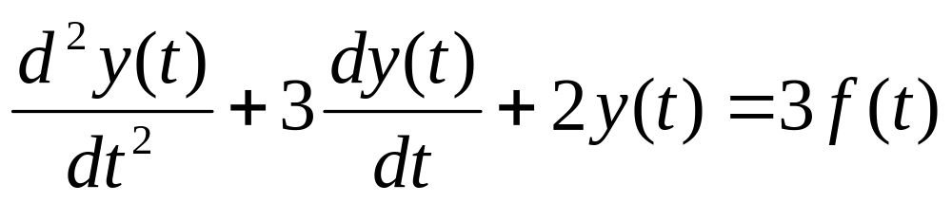
例：已知系统的微分方程如下，用matlab画出该系统的冲激响应及阶跃响应。

Slide 6
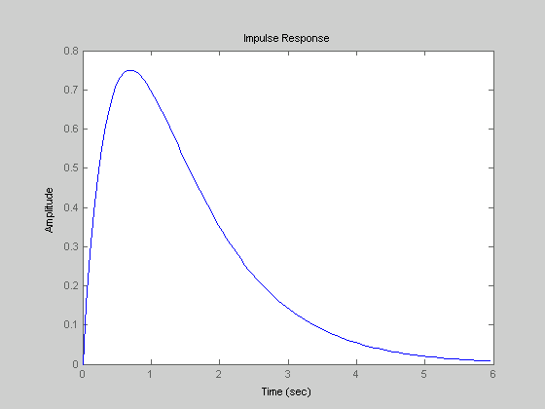
>> a=[1 3 2];
>> b=[3];
>> impulse(b,a)

Slide 7
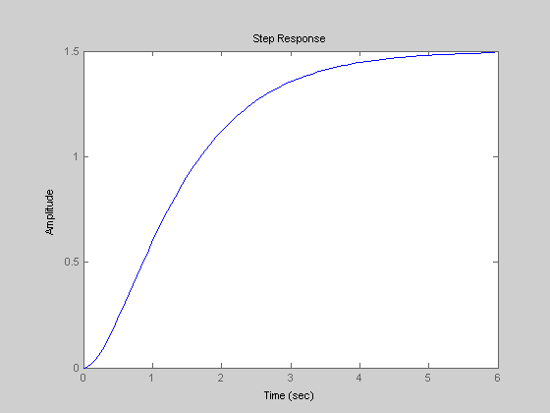
>> a=[1 3 2];
>> b=[3];
>> step(b,a)

Slide 8
2.连续系统对任意激励的零状态响应
零状态响应y(t)
f(t)
y(t)=f(t)*h(t)
h(t)

Slide 9
lsim():
对微分方程描述的连续时间LTI系统的零状态响应进行仿真。
格式1： lsim(b,a,x,t)
b：激励信号的行向量，缺项用0补齐。
a：响应信号的行向量，缺项用0补齐。
x：表示输入信号
t：输入信号的时间范围。
格式2：y=lsim(b,a,t1:p:t2)
该调用格式不绘出系统的零状态响应的曲线，而是求出由向量a和b定义的连续系统在t范围内的数值解。

Slide 10
例：已知系统的微分方程如下，用matlab画出该系统的零状态响应的仿真波形。

Slide 11
>> a=[1 3 2];
>> b=[3];
>> p=0.01;
>> t=0:p:10;
>> x=sin(2*t);
>> lsim(b,a,x,t);

Slide 12
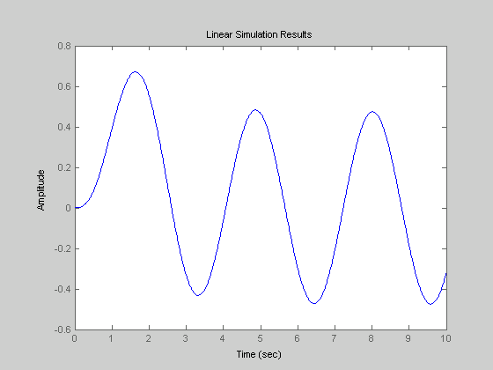

Slide 13
3.离散系统的单位函数响应h(n)
单位函数响应h(n)
x[n]=δ[n]
LTI离散系统
y[n]=h[n]

Slide 14
impz():
求离散时间LTI系统冲激响应及绘制其时域波形的函数
格式1：impz(b,a,n1:n2)
b：激励信号的行向量，缺项用0补齐。
a：响应信号的行向量，缺项用0补齐。
n1:n2:表示以1为间隔，在n1-n2的范围内的波形。若 impz(b,a,n)则表示以1为间隔，在0-n的范围内的波形。
格式2：y= impz(b,a,n1:n2)
该调用格式不绘出系统单位函数响应的波形，而是求出由向量a和b定义的离散系统在n1-n2范围内的单位函数响应的数值解。

Slide 15
例：已知系统的差分方程为 y(n)-y(n-1)+0.9y(n-2)=x(n)
用matlab画出该系统的单位函数响应。

Slide 16
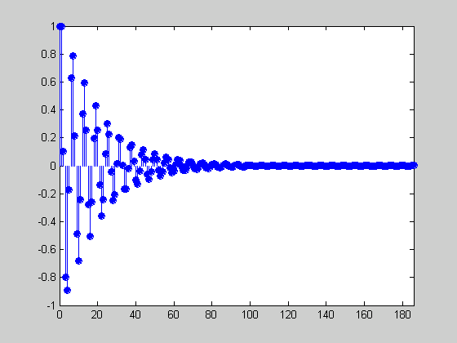
>> a=[1 -1 0.9];
>> b=[1];
>> impz(b,a)

Slide 17
4.离散系统对任意激励的零状态响应
零状态响应y(n)
f(n)
y(n)=f(n)*h(n)
h(n)

Slide 18
filter():求差分方程描述的离散时间LTI系统的零状态响应的数值解。
格式： filter(b,a,x,n)
该调用格式不绘出系统的零状态响应的曲线，而是求出由向量a和b定义的离散系统的数值解。
b：激励信号的行向量，缺项用0补齐。
a：响应信号的行向量，缺项用0补齐。
x：表示输入信号
n：输入信号的范围。

Slide 19
例：已知离散系统的差分方程为：
y(n)-0.25y(n-1)+0.5y(n-2)=x(n)+ x(n-1)，且已知x(n)=(0.5)^{n} u(n)，用matlab画出该系统的零状态响应的仿真波形及输入信号的波形。

Slide 20
>> a=[1 -0.25 0.5];
>> b=[1 1];
>> n=0:20;
>> x=(1/2).^n;
>> y=filter(b,a,x)

Slide 21
y =
Columns 1 through 10
1.0000 1.7500 0.6875 -0.3281 -0.2383 0.1982 0.2156 -0.0218 -0.1015 -0.0086
Columns 11 through 20
0.0515 0.0187 -0.0204 -0.0141 0.0069 0.0088 -0.0012 -0.0047 -0.0006 0.0022
Column 21
0.0008

Slide 22
>> subplot(2,1,1)
>> stem(n,x)
>> title('输入信号')
>> subplot(2,1,2)
>> stem(n,y)
>> title('零状态响应')

Slide 23
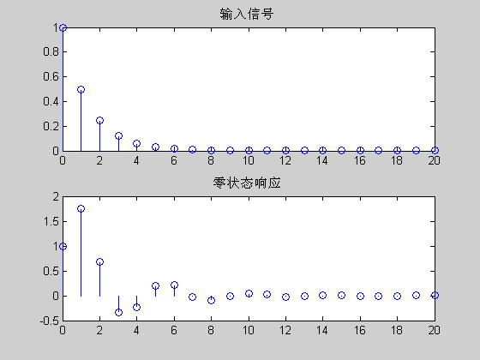

Slide 24
5.微分方程的符号解法
dslove()：求解微分方程符号解的函数，
其调用格式为：
s=dslove(‘eq1’,‘eq2’,…,‘eqn’,‘cond1’,‘cond2’,…, ‘condn’,‘v’)
其中‘cond1’, ‘cond2’,…, ‘condn’,‘v’可选，默认独立变量t;

Slide 25
5.微分方程的符号解法
说明：
输入量包括三部分：微分方程、初始条件、指定独立变量。输入量必须以字符串的形式给出。
微分方程: eq1’, ‘eq2’,…, ‘eqn’,写微分方程遵循原则为导数在前函数在后，导数阶数降阶。符号D表示对变量进行微分运算，D表示一阶导数，D2表示二阶导数，例如，“Dny”表示“y的n阶导数”。

Slide 26
5.微分方程的符号解法
说明：
初始条件：‘cond1’, ‘cond2’,…, ‘condn’,初始条件的规定：应写成'y(a)=b' 或 'Dy(a) = b'等
指定独立变量：‘v’，不指定时默认为t；

Slide 27
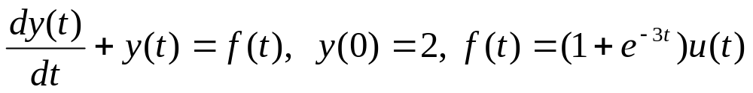
5.微分方程的符号解法
例3.2.7：已知系统的微分方程如下：
用微分方程的符号解法求该系统的全响应。

Slide 28
5.微分方程的符号解法
>> s=dsolve('Dy+y=(1+exp(-3*t))','y(0)=2')
s =
1-1/2*exp(-3*t)+3/2*exp(-t) （运行结果）

Slide 29
6.卷积的计算
convs(A,B):将向量A和B相卷，如果A和B是多项式的系统，卷积A和B相当于两个多项式相乘。
例：卷积和的计算
已知f[n]={1,2,1},n=1,2,3;h[n]={1,2,3},n=2,3,4;计算f[n]与h[n]的卷积和并画出f[n]、h[n]及卷积和的波形。

Slide 30
>> nf=1:3;Nf=length(nf);
% 确定f(n)的序号向量和区间长度
>> f=[1,2,1]; % 确定f(n)序列值
>> nh=2:4;Nh=length(nh); % 确定h(n)的序号向量和区间长度
>> h=[1,2,3]; % 确定h(n)序列值
>> left=nf(1)+nh(1); % 确定卷积序列的起点
>> right=nf(Nf)+nh(Nh); % 确定卷积序列的终点
>> y=conv(f,h) % 计算f(n)和x(n)的卷积
>> subplot(3,1,1),stem(nf,f,'filled'); % 绘制f(n)的图形
>> axis([0 8 0 9]); grid;
>> subplot(3,1,2),stem(nh,h,'filled'); % 绘制x(n)的图形
>> axis([0 8 0 9]); grid;

Slide 31
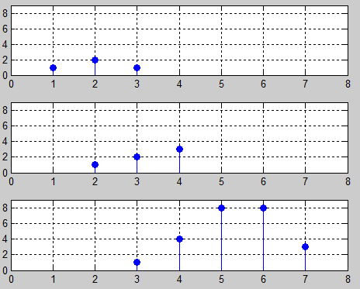
>> subplot(3,1,3),stem(left:right,y,'filled');
% 绘制y(n)的图形
>> axis([0 8 0 9]); grid;
y = 1 4 8 8 3

Slide 32
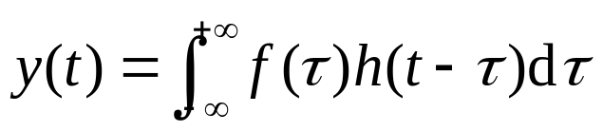
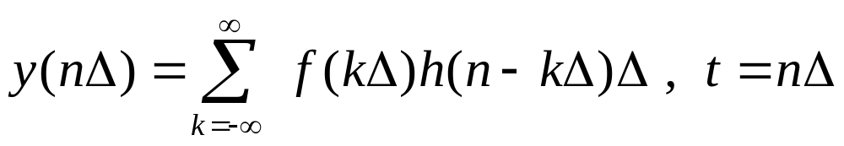
6.卷积的计算
卷积积分的计算
：
可用信号的分段求和实现

Slide 33
6.卷积的计算
例3.2.9：已知f(t)=h(t)=u(t)-u(t-10),计算f(t)与h(t)的卷积积分并画出f(t)、 h(t)及卷积积分的波形。

Slide 34
>> p=0.01; nf=0:p:10;
>> Nf=length(nf); % 确定f(t)区间长度
>> f=ones(1,Nf); % 确定f(t)
>> nh=0:p:10;
>> Nh=length(nh); % 确定h(t)区间长度
>> h=ones(1,Nh); % 确定h(t)
>> left=nf(1)+nh(1); % 确定卷积序列的起点
>> right=length(nf)+length(nh)-2;
% 确定卷积序列的终点
>> y=conv(f,h) % 计算f(f)和h(t)的卷积

Slide 35
>> subplot(3,1,1),plot(nf,f); title('f(t)')
% 绘制f(t图形
>> grid;
>> subplot(3,1,2),plot(nh,h); title('h(t)')
% 绘制h(t)图形
>> grid;
>> subplot(3,1,3),plot(left:right,y);
% 绘制y(t)的图形
>> title('y(t)')
>> axis([0 1000 0 1000]);grid;

Slide 36
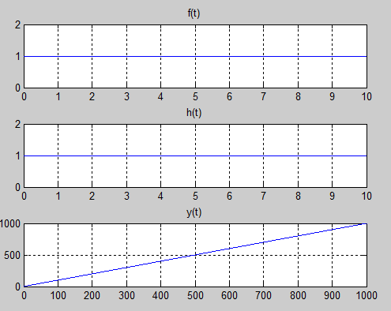

Slide 37
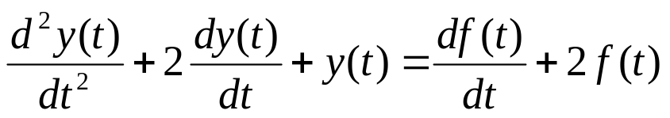
习题
已知系统的微分方程如下，用matlab画出该系统的冲激响应及该系统在输入信号f(t)=e^{-3t}u(t)时的零状态响应的波形。
已知离散系统的差分方程为：
y(n)+y(n-1)+0.25y(n-2)=f(n)
用matlab画出该系统的单位函数响应及单位阶跃响应的波形。

Slide 38
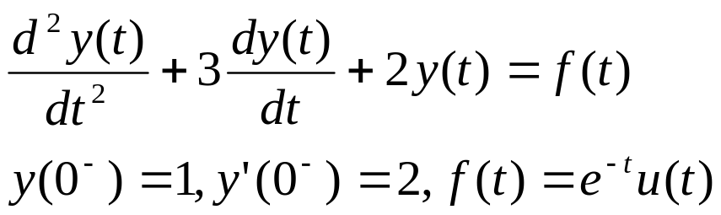
习题
3.已知系统的差分方程为y[n]=0.5f[n]+f[n-1]
用MATLAB计算该系统的冲击响应的数值解
画出波形。
4.已知一连续时间LTI系统的微分方程如下:
用微分方程的符号解法求该系统的全响应。

Slide 39
习题
5.若 f(n)=h(n)=R₁₀(n),求 y(n)=f(n)*h(n)并画出波形

